Slide 1


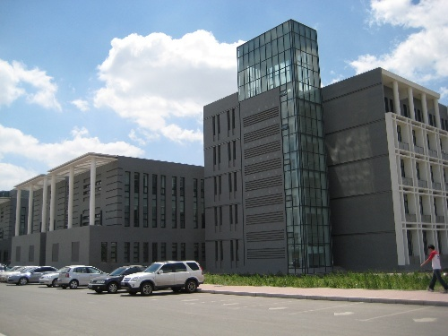
计算理论
第4章 Post-Turing程序(2)
授课教师：吕 帅
2021.09
计算机科学与技术学院

Slide 2
目录
5、通用程序
6、枚举定理
7、计步定理
8、迭代定理
Notes:
项目名称，依托学科和实验室，单独一页

Slide 3
5. 通用程序
通用程序U
  描述语言：原语言
  该程序具有2个输入变量：
    Z：P-T程序的编码
    X：输入变量x₁,…x_{n}的编码
  功能：模拟编码为Z的P-T程序P对编码为X的输入变量的操作，保证：P-T程序P对带上的输入X停机，当且仅当通用程序U对于Z和X停机，且计算结果相同
Notes:
项目名称，依托学科和实验室，单独一页

Slide 4
5. 通用程序—定义变量
V=1
I=1
定义变量
  带计数器V：表示头指针在带上的位置
    开始时，头指针在带的初始位置，V=1
  指令计数器I：表示开始执行哪条指令
    开始时，从第1条指令开始执行，I=1
Notes:
项目名称，依托学科和实验室，单独一页

Slide 5
5. 通用程序—停机
停机条件
  指令计数器I在指令范围内，则继续执行，否则停机
  合法指令满足：I=1,…,Lt(Z)
  非法指令满足：I=0∨I>Lt(Z)
结尾处理
  与前类似，当P-T程序要停机时，将模拟带上的1的个数减1作为计算结果
[G] y=#(2,X)[.-]1
[A] TO G IF I=0∨I>Lt(Z)
Notes:
项目名称，依托学科和实验室，单独一页

Slide 6
5. 通用程序—确定指令
  TO R IF r((Z)_{I})=1
  TO L IF r((Z)_{I})=2
  TO B IF r((Z)_{I})=3
  TO F IF r((Z)_{I})=4
  TO T IF R(r((Z)_{I}),2)=1
  TO W
  [D] I=I+1
  TO A
  注：当前指令编码为(Z)_{I}=<l((Z)_{I}),r((Z)_{I})>
确定指令
指令 | 编码 | 标号
RIGHT | 1 | R
LEFT | 2 | L
WRITE B | 3 | B
WRITE 1 | 4 | F
TO A_{i} IF B | 2i+3 | T
TO A_{i} IF 1 | 2i+4 | W
Notes:
项目名称，依托学科和实验室，单独一页

Slide 7
5. 通用程序—转移指令
  [R] TO S IF V≠Lt(X)
  X=X⸰2
  [S] V=V+1
  TO D
  [L] TO M IF V≠1
  X=2⸰X
  TO D
  [M] V=V-1
  TO D
右移、左移指令
指令 | 编码 | 标号
RIGHT | 1 | R
LEFT | 2 | L
WRITE B | 3 | B
WRITE 1 | 4 | F
TO A_{i} IF B | 2i+3 | T
TO A_{i} IF 1 | 2i+4 | W
Notes:
项目名称，依托学科和实验室，单独一页

Slide 8
5. 通用程序—转移指令
  [B] TO D IF (X)_{V}=1
  X=X/P_{V}
  TO D
  [F] TO D IF (X)_{V}=2
  X=X⋅P_{V}
  TO D
  注：使X的素数分解中P_{V}的指数加（减）1，就相当于由B写1（由1写B）的功能
写B、写1指令
指令 | 编码 | 标号
RIGHT | 1 | R
LEFT | 2 | L
WRITE B | 3 | B
WRITE 1 | 4 | F
TO A_{i} IF B | 2i+3 | T
TO A_{i} IF 1 | 2i+4 | W
Notes:
项目名称，依托学科和实验室，单独一页

Slide 9
5. 通用程序—转移指令
  [T] TO C IF (X)_{V}=1
  TO D
  [W] TO C IF (X)_{V}=2
  TO D
  [C] w=[(r((Z)_{I})[.-]3)/2]
  I= min_{t≤Lt(Z)}{l((Z)_{t})=w}
  TO A
  注：w=i(标号A_{i}的下标)
  t为最小的标号编码为i的指令序号
转移指令
指令 | 编码 | 标号
RIGHT | 1 | R
LEFT | 2 | L
WRITE B | 3 | B
WRITE 1 | 4 | F
TO A_{i} IF B | 2i+3 | T
TO A_{i} IF 1 | 2i+4 | W
Notes:
项目名称，依托学科和实验室，单独一页

Slide 10
6. 枚举定理
定义4.3 若P-T程序P对应部分可计算函数g(X)，且其哥德尔数编码为Z，则定义Φ^{(n)}(Z,X)=g(X)
  若Z不是任何P-T程序的哥德尔数编码，或者g对于X无定义，则Φ^{(n)}对于Z,X也无定义
  由定义可知，Φ^{(n)}是部分函数
Notes:
项目名称，依托学科和实验室，单独一页

Slide 11
6. 枚举定理
  [H] TO K IF PROG(Z)
  TO H
  [K] X=TAPE^{(n)}(X)
  U(Z,X)
定理4.5（枚举定理） Φ^{(n)}是部分可计算函数
  证明思路：构造计算Φ^{(n)}的原语言程序
    判定Z是否是P-T程序的哥德尔数编码
    模拟初始带，转入通用程序U，计算P-T程序对于输入X的运行结果
Notes:
项目名称，依托学科和实验室，单独一页

Slide 12
7. 计步定理
定义4.4 计步谓词STP^{(n)}(Z,X,M)定义为：
STP^{(n)}(Z,X,M)⇔PROG(Z)∧编码为Z的P-T程序P对于输入X在M步内停机
  这里的一步是P-T程序P的一条指令的执行
Notes:
项目名称，依托学科和实验室，单独一页

Slide 13
7. 计步定理
  TO G IF ¬PROG(Z)
  X=TAPE^{(n)}(X)
  J=0
  V=1
  I=1
  [A] J=J+1
  TO G IF J>M
  TO E IF I=0∨I>Lt(Z)
  …
  [G] y=1
定理4.6（计步定理） STP^{(n)}是可判定的
  证明思路：
    判定Z是否是P-T程序的哥德尔数编码
    模拟初始带
    设置计步器J，执行一条P-T指令则J加1
      若J>M则y=1
      若M步内停机则y=0
Notes:
项目名称，依托学科和实验室，单独一页

Slide 14
8. 迭代定理
定理4.7（迭代定理） 对于任意n，存在原始递归函数S^{(n)}(Z,X)使得对于任意m，Φ^{(n+m)}(Z,X,V)=Φ^{(m)}(S^{(n)}(Z,X),V)
  证明：归纳法，施归纳于n
  当n=1时，拟证明存在原始递归函数S⁽¹⁾使得Φ^{(1+m)}(Z,x₁,V)=Φ^{(m)}(S⁽¹⁾(Z,x₁),V)
  因为Φ^{(1+m)}是部分可计算函数，必有P-T程序P计算它，且P-T程序P的哥德尔数编码为Z，初始带为[x₁]B[v₁]B…B[v_{m}]
Notes:
项目名称，依托学科和实验室，单独一页

Slide 15
8. 迭代定理
定理4.7（迭代定理） 对于任意n，存在原始递归函数S^{(n)}(Z,X)使得对于任意m，Φ^{(n+m)}(Z,X,V)=Φ^{(m)}(S^{(n)}(Z,X),V)
  构造P-T程序D，初始带为[v₁]B…B[v_{m}]，且能够计算Φ^{(m)}(S⁽¹⁾(Z,x₁),V)
    第1步，将初始带修改为[x₁]B[v₁]B…B[v_{m}]
    第2步，执行P-T程序P
  令P-T程序D的哥德尔数编码为Z₀，则Φ^{(m)}(Z₀,V)= Φ^{(1+m)}(Z,x₁,V)，即D(V)与P(x₁,V)的计算结果相同
Notes:
项目名称，依托学科和实验室，单独一页

Slide 16
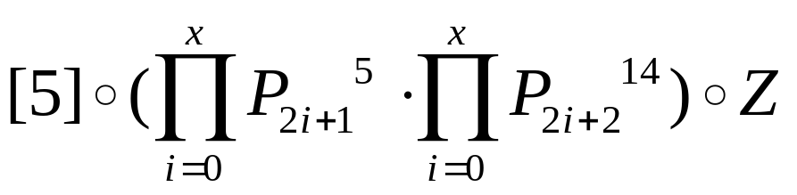
8. 迭代定理
定理4.7（迭代定理） 对于任意n，存在原始递归函数S^{(n)}(Z,X)使得对于任意m，Φ^{(n+m)}(Z,X,V)=Φ^{(m)}(S^{(n)}(Z,X),V)
  只需证明：存在原始递归函数S⁽¹⁾使得S⁽¹⁾(Z,x₁)=Z₀
  S⁽¹⁾(Z,x₁)=[5]⸰[5]⸰[14]⸰…⸰[5]⸰[14]⸰Z，显然是原始递归函数
    LEFT：<0,2>=5
    WRITE 1：<0,4>=14
Notes:
项目名称，依托学科和实验室，单独一页

Slide 17
8. 迭代定理
定理4.7（迭代定理） 对于任意n，存在原始递归函数S^{(n)}(Z,X)使得对于任意m，Φ^{(n+m)}(Z,X,V)=Φ^{(m)}(S^{(n)}(Z,X),V)
  假设n=k时成立，即存在原始递归函数S^{(k)}使得Φ^{(k+m)}(Z,X,V)=Φ^{(m)}(S^{(k)}(Z,X),V)
  当n=k+1时，Φ^{(k+1+m)}(Z,X,V)=Φ^{(k+m)}(S⁽¹⁾(Z,x₁), x₂,…,x_{k+1},V)=Φ^{(m)}(S^{(k)}(S⁽¹⁾(Z,x₁),x₂,…,x_{k+1}),V)
  令S^{(k+1)}(Z,x₁,x₂,…,x_{k+1})=S^{(k)}(S⁽¹⁾(Z,x₁),x₂,…,x_{k+1})，且S^{(k)}是原始递归函数，显然S^{(k+1)}是原始递归函数
Notes:
项目名称，依托学科和实验室，单独一页

